Slide 1

아름다운코딩 with 프로세싱.py
Coordinate System
and Shapes

Slide 2
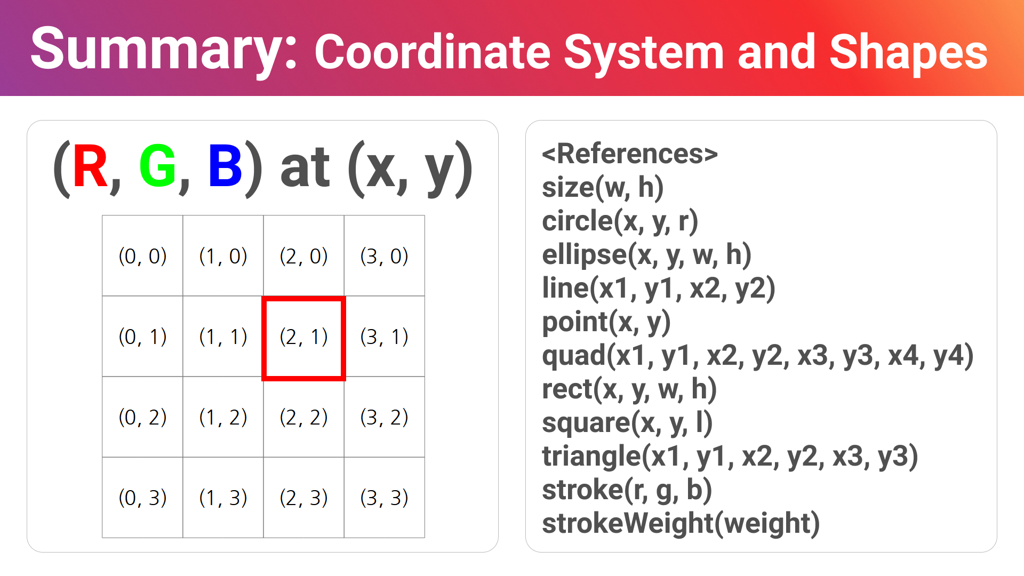

Slide 3
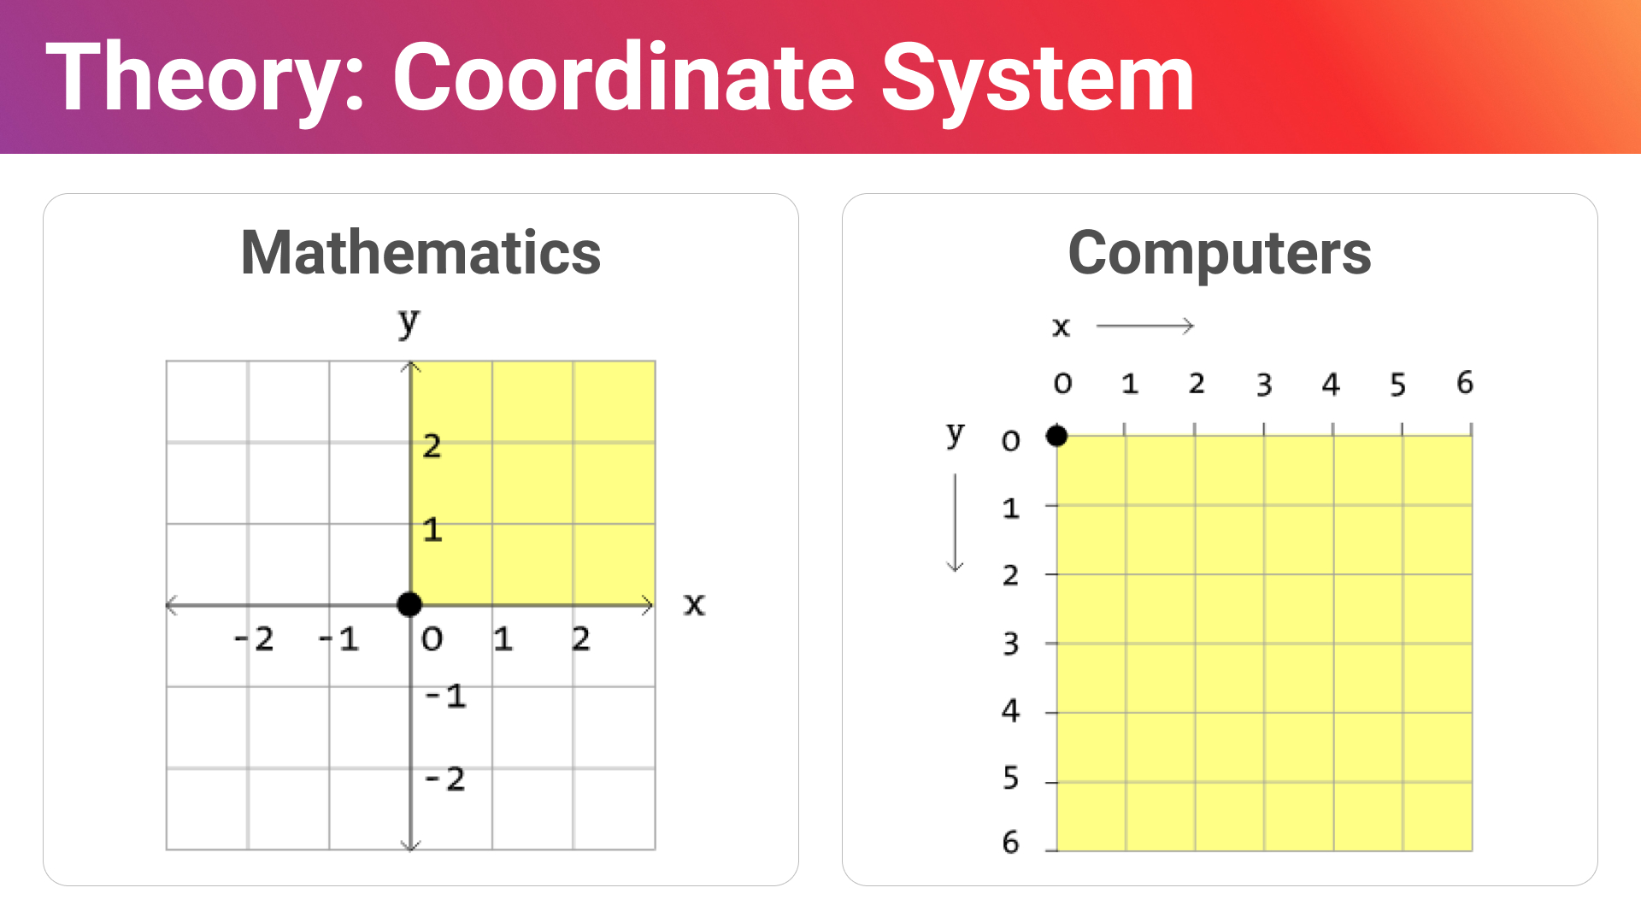

Slide 4
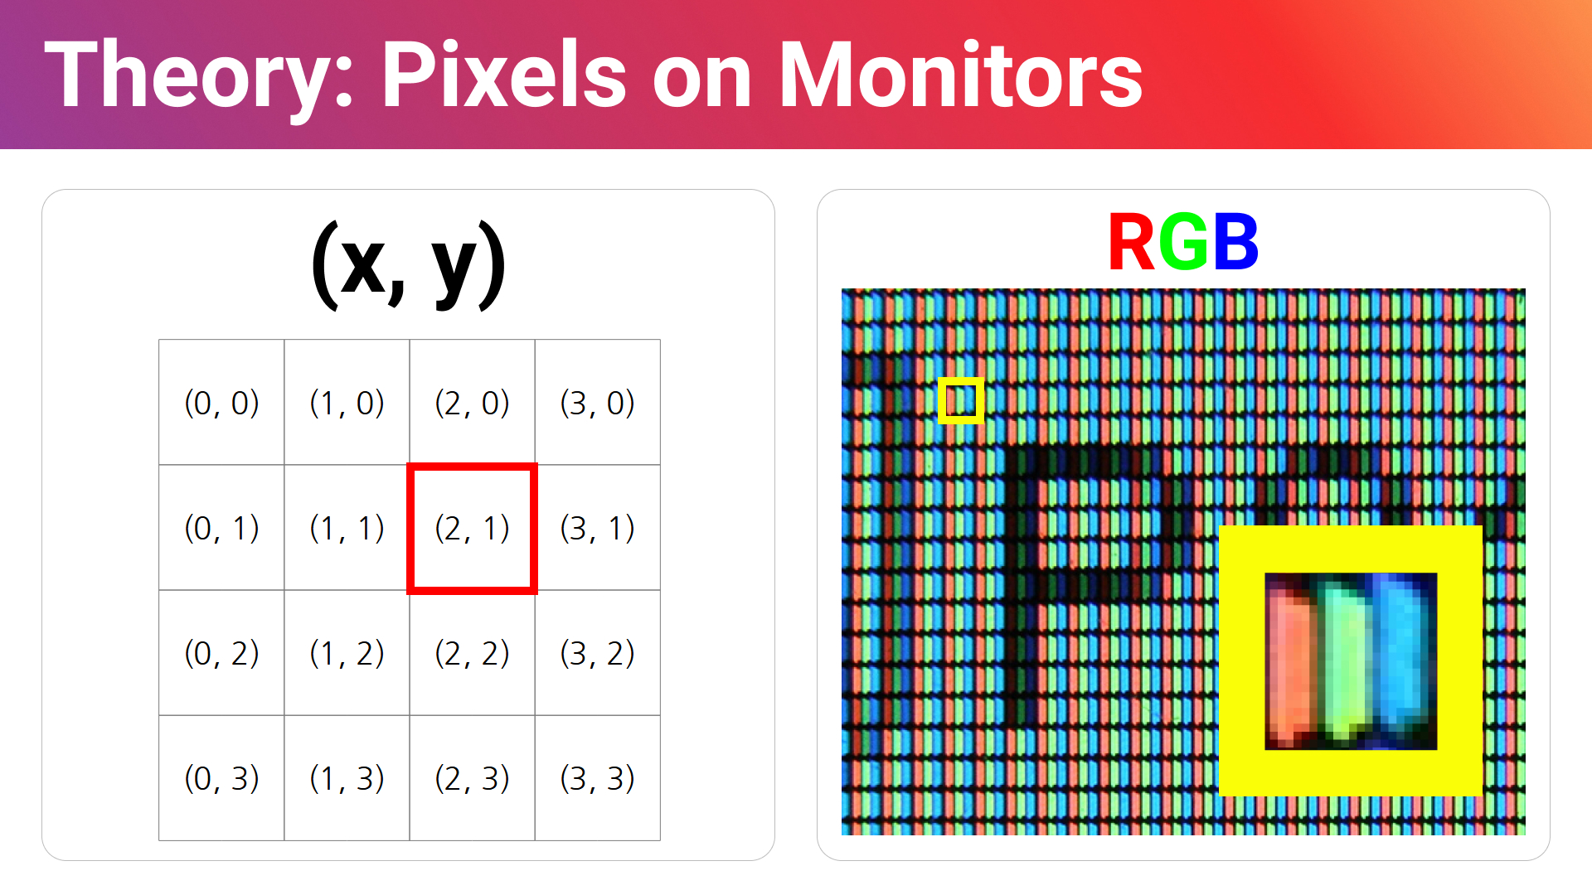

Slide 5
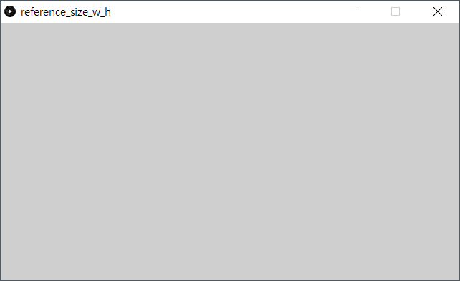
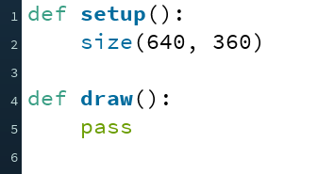
Reference: size(w, h)
size(너비W, 높이H)은 너비W와 높이H의 프로세싱 캔버스를 생성합니다.
참고문헌: https://processing.org/reference/circle_.html

Slide 6
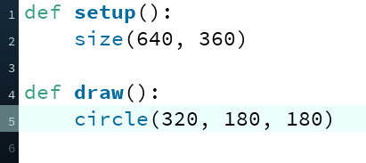
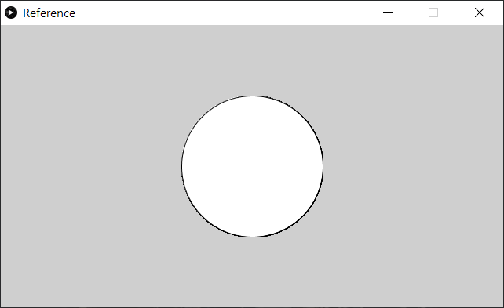
Reference: circle(x, y, r)
circle(좌표X, 좌표Y, 지름R)은 중심이 X, Y좌표이고 지름이 R인 원을 그립니다.
참고문헌: https://processing.org/reference/circle_.html

Slide 7
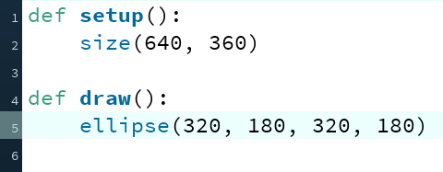
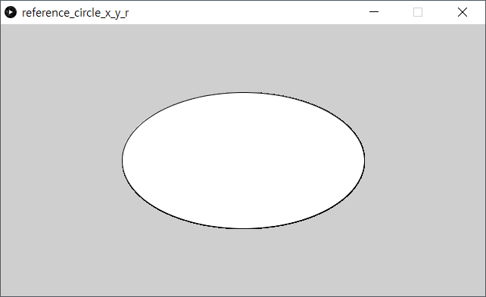
Reference: ellipse(x, y, w, h)
ellipse(좌표X, 좌표Y, 너비W, 높이H)은 중심이 X, Y좌표이고 너비가 W, 높이가 H인 타원을 그립니다.
참고문헌: https://processing.org/reference/ellipse_.html

Slide 8
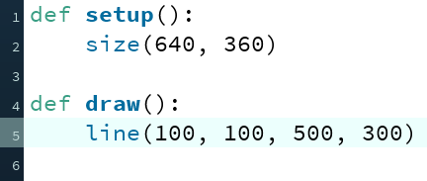
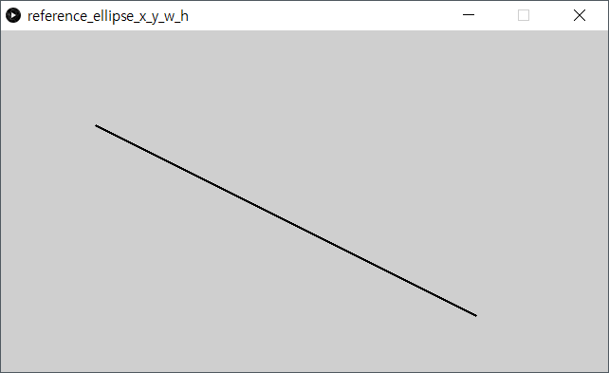
Reference: line(x1, y1, x2, y2)
line(좌표X1, 좌표Y1, 좌표X2, 좌표Y2)은 (X1, Y1) 좌표에서 (X2, Y2) 좌표를 연결하는 직선을 그립니다.
참고문헌: https://processing.org/reference/line_.html

Slide 9
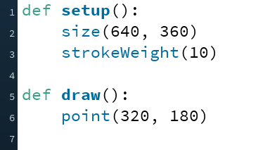
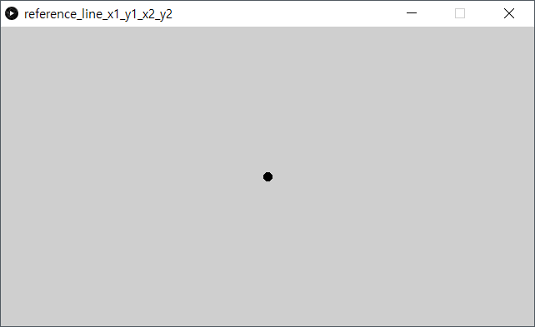
Reference: point(x, y)
point(좌표X, 좌표Y)은 (X, Y) 좌표에 점을 그립니다.
참고문헌: https://processing.org/reference/point_.html

Slide 10
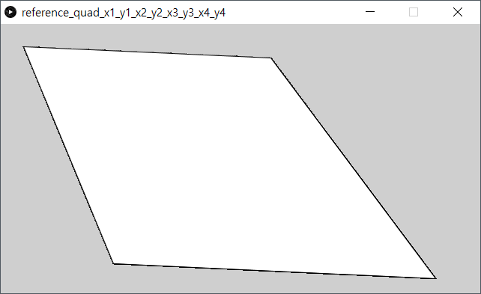
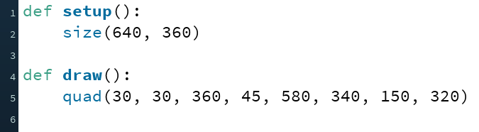
Reference: quad(x1, y1, x2, y2, x3, y3, x4, y4)
quad(X1, Y1, X2, Y2, X3, Y3, X4, Y4)은 (X1, Y1), (X2, Y2), (X3, Y3), (X4, Y4) 네 좌표를 연결한 사각형을 그립니다.
참고문헌: https://processing.org/reference/quad_.html

Slide 11
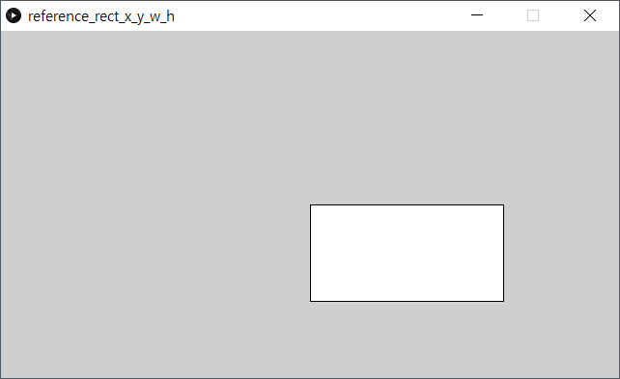
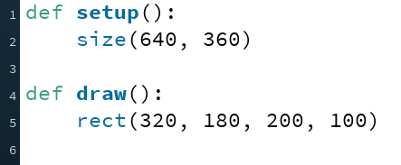
Reference: rect(x, y, w, h)
rect(좌표X, 좌표Y, 너비W, 높이H)은 (X, Y) 좌표를 왼쪽 상단으로 하고 너비가 W이며 높이가 H인 사각형을 그립니다.
참고문헌: https://processing.org/reference/rect_.html

Slide 12
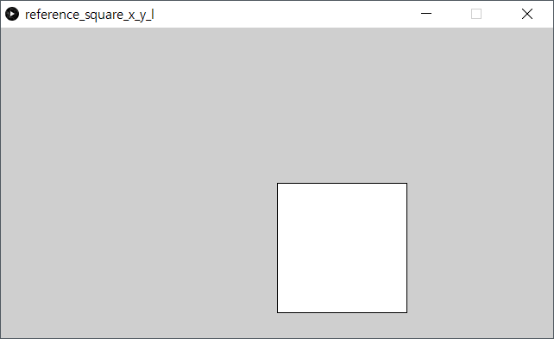
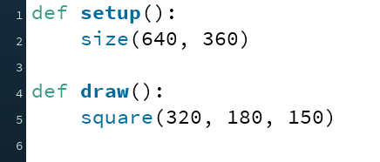
Reference: square(x, y, l)
square(좌표X, 좌표Y, 길이L)은 (X, Y) 좌표를 왼쪽 상단으로 하고 길이가 L인 정사각형을 그립니다.
참고문헌: https://processing.org/reference/square_.html

Slide 13
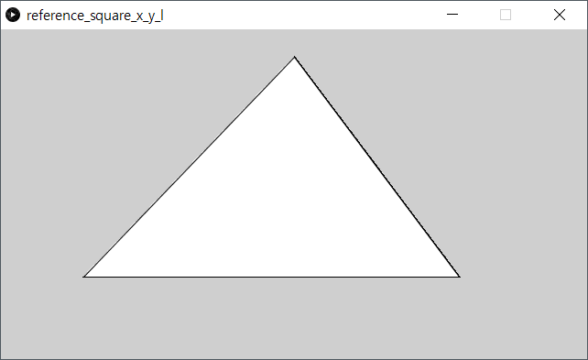
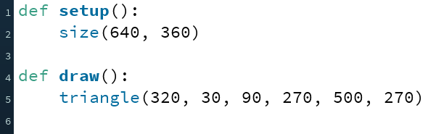
Reference: triangle(x1, y1, x2, y2, x3, y3)
triangle(X1, Y1, X2, Y2, X3, Y3)은 (X1, Y1), (X2, Y2), (X3, Y3) 세 좌표를 연결한 삼각형을 그립니다.
참고문헌: https://processing.org/reference/triangle_.html

Slide 14
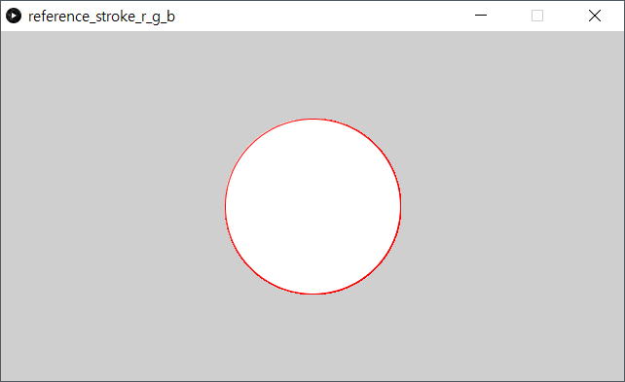
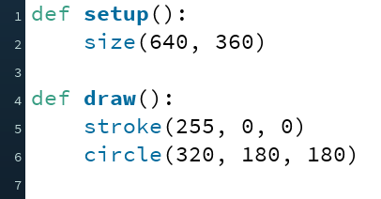
Reference: stroke(r, g, b)
stroke(Red, Green, Blue)은 도형들의 외곽선의 색상을 설정합니다.
참고문헌: https://py.processing.org/reference/stroke.html

Slide 15
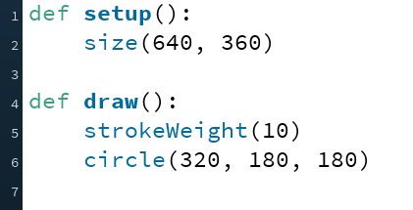
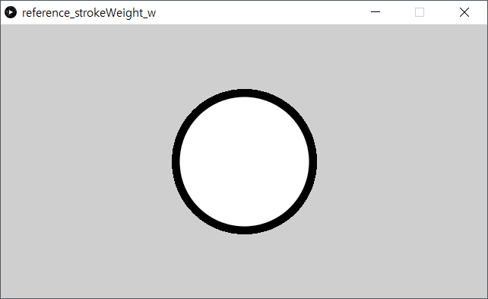
Reference: strokeWeight(weight)
strokeWeight(weight)은 도형들의 외곽선의 두께을 설정합니다.
참고문헌: https://py.processing.org/reference/strokeWeight.html

Slide 16
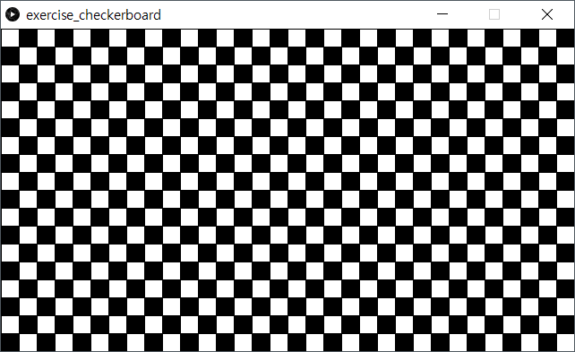
Exercise: Checkerboard
착시효과를 일으키는 체크보드를 만들어보자!
반복문과 rect()를 이용하여 만들 수 있다. 사각형의 좌표와 색상을 결정하는 변수를 최대한 깔끔하고 단순하게 설계해보자.

